Slide 1
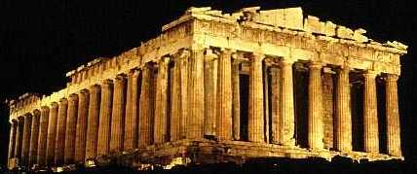
ARTE Y CULTURA I
CULTURAS DE LA ANTIGÜEDAD: GRECIA
UNIDAD 2
2 DE SEPTIEMBRE DE 2014
MTRO. JESÚS PRÉSTAMO
PROFR. RAUL LEÓN

Slide 2
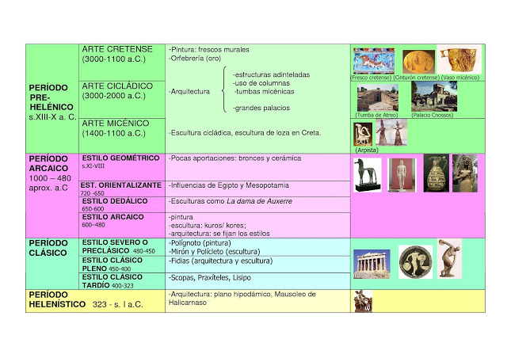

Slide 3
GRECIA: ARTE Y CULTURA
Grecia: Medio Geográfico, Creta, Micenas y el desarrollo de las ciudades-estado de Atenas y Esparta
Grecia es un país de poca extensión que ocupa el extremo sur de la Península de los Balcanes en el mar Egeo.
El mundo antiguo griego se extendió no sólo por la península sino por todas las islas del mar Egeo, las regiones de Macedonia y Tracia, el sur de Italia y la isla de Sicilia (Magna Grecia), y la costa occidental de Anatolia conocida en aquella época como Jonia.
La civilización griega tiene su origen en la Isla de Creta. A este período (c. 2700-1429 a.C.) se le llama Minoico por el legendario rey Minos, monarca de Creta y es considerada la más antigua civilización de la que se tengan registros en Europa.
La cultura cretense se caracteriza, entre otros aspectos, por palacios como el de Cnossos, que fueron edificaciones importantes con entradas columnadas, patios abiertos y escaleras.
La leyenda griega del rey Minos y del Minotauro creó la imagen de una monarquía que gobernaba la isla.
Los hábiles artesanos cretenses elaboraron vasijas de piedra o arcilla y orfebrería cuyos restos han aparecido en Egipto, Siria o las Islas Cicladas, lo que sugiere que la sociedad cretense estuvo abierta al contacto marítimo exterior.
Durante los siglos XVI-XV a.C., Creta debió tener relaciones comerciales con Chipre, Siria y Egipto e incluso con la Grecia continental.
La colonización cretense del Peloponeso en la Grecia continental dio origen a la cultura micénica.

Slide 4
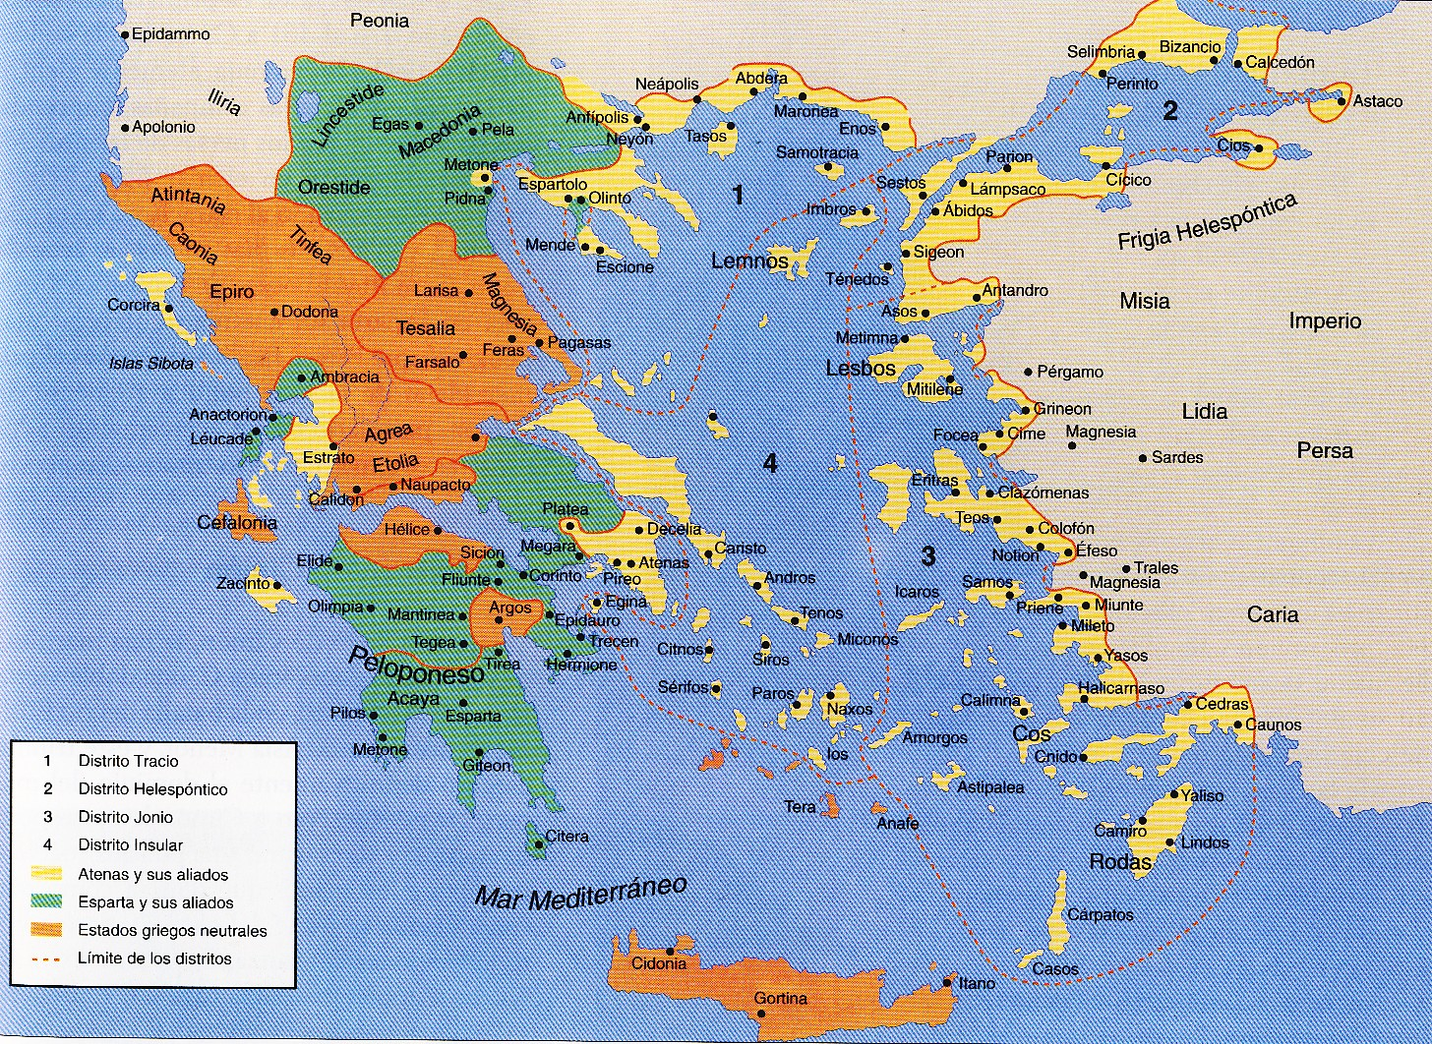
GRECIA: ARTE Y CULTURA

Slide 5
GRECIA: ARTE Y CULTURA
La cultura micénica alcanzó su máximo esplendor entre el 1400-1200 a.C., convirtiéndose en una sociedad guerrera que construyó imponentes fortalezas en las acrópolis (emplazamientos más elevados para la defensa de las antiguas ciudades griegas, en los que se erigían edificaciones importantes como los templos).
El desarrollo de las ciudades-estado
El concepto de Polis fue una creación de la Grecia arcaica, para cuyos pobladores era no sólo una noción de carácter territorial, sino más bien una entidad sociopolítica: la población y el espacio ocupado por las polis eran muy limitados, lo que las hacía comunidades a la medida del hombre, con fuerte densidad social, donde las relaciones familiares o de vecindad tuvieron gran importancia.
La polis no era un territorio ni un gobierno, sino la comunidad de los ciudadanos, cuya cohesión ideológica se afirmaba en los mitos de creación de la polis, las fiestas y el culto a las divinidades. Los ciudadanos adoptaban las decisiones que les concernían actuando siempre colectivamente (ya fuera como atenienses o espartanos, nunca como Atenas o Esparta).
Cada polis era autónoma y regulaba sus asuntos internos, sus propios procedimientos constitucionales y vías institucionales.
Por lo general, las polis conocieron tres instancias de gobierno: 1) Una asamblea popular, 2) un consejo restringido y, 3) unos magistrados. El peso de cada uno de estos elementos dependía del régimen político: oligarquía o democracia.
La agricultura era la actividad económica preponderante y la condición de ciudadano iba unida a la posesión de un lote de tierra. Como la superficie de la ciudad-estado era reducida, era compatible vivir en la ciudad y trabajar en el campo, existiendo una estrecha relación entre lo urbano y lo rural.
Actividades como el comercio y la artesanía eran practicadas generalmente por los extranjeros o metecos.

Slide 6
GRECIA: ARTE Y CULTURA
En cuanto a la estructura social las diferencias entre las clases sociales eran marcadas:
  El oikos funcionaba como célula primaria. La agrupación de varios oikos formaba una gens o conjunto de familias con antepasados comunes o raíces en la misma zona.
  Otra institución social muy antigua era la fratría, una agrupación de carácter militar que en la época clásica era una institución por la que se accedía a la ciudadanía.
  Dentro de la polis no se daba una situación de igualdad política o económica entre los hombres libres pues los nobles se reservaban funciones importantes en las ciudades-estado como dictaminar en juicios, según el derecho consuetudinario (usos y costumbres) que aplicaban a su arbitrio al no existir la legislación escrita, y defender a la comunidad dado que eran los únicos que podían armarse, mantener caballos y decidir en la guerra.
  La cultura griega
  Los griegos formaban un pueblo que poseía ciertas instituciones comunes, además de la afinidad de raza y de lengua que tenían. Estas instituciones, llamadas panhelénicas porque eran comunes a todos los griegos, fueron la religión, las anfioctias (asambleas de ciudadanos) y los juegos olímpicos.
  En religión, los griegos imaginaron a sus dioses con forma y cualidades humanas (antropomorfismo). Según la mitología griega los dioses vivían en la cima del Olimpo y gozaban de poder y de la inmortalidad.
  Las anfictionías eran los santuarios que llegaron a ser centros de confederaciones nacionales. La más conocida fue la de Delfos, en honor a Apolo que llegó a agrupar doce pueblos o ciudades.
Otro lazo en común de los griegos fueron los juegos y las competencias. Algunas ciudades se hicieron famosas por haber sido sede de los juegos más importantes que se celebraban en Grecia: los olímpicos, que se realizaban cada cuatro años en Olimpia en honor a Zeus.

Slide 7
GRECIA: ARTE Y CULTURA
Atenas fue en el arte una de las más hermosas ciudades griegas. Su riqueza originada por la Liga de Delos (confederación de varias ciudades-estado en torno a Atenas), le permitió construir hermosos monumentos y estatuas en su Acrópolis, integrada por los propileos, el Partenón y el Erecteón que muestran los tres órdenes arquitectónicos de Grecia: dórico, jónico y corintio.
Los historiadores griegos tuvieron brillantes representantes como Heródoto, Tucídides y Jenofonte.
Los grandes poetas dramáticos de Atenas florecieron en el siglo de Pericles y fueron Esquilo, Sófocles y Eurípides: una de las manifestaciones de mayor popularidad fue la tragedia cuyo origen estuvo ligado a las fiestas de Dionisos.
Las escuelas filosóficas de Atenas durante el siglo V a. C. desarrollaron enormes aportes orientados a una reflexión pragmática y centrados en el individuo como ser social. Sócrates encarnó otra escuela filosófica distinta que influyó en figuras como Platón y Aristóteles.
Las ciencias experimentaron un notable avance. En las matemáticas, la escuela pitagórica tuvo su continuación con Heráclito, Zenón o Parménides. La astronomía progresó por los descubrimientos de Anaxágoras y Empédocles que también trabajaron los temas de la zoología y la botánica. La medicina avanzó con Alcmeón de Crotona e Hipócrates de Cos.
La expansión de la cultura helenística: filosofía, ciencia, literatura y arte
Macedonia es una región situada al norte de Grecia habitada por campesinos y pastores, que eran parientes de los griegos, pues a sus reyes se les admitía en los juegos olímpicos. Estaban gobernados por un rey cuya autoridad se veía limitada por los intereses de una aristocracia terrateniente.
Uno de sus más destacados gobernantes fue Filipo II hacia 359-336 a.C. quien logró eliminar el poder de la aristocracia terrateniente; Filipo II se propuso : 1) crear un ejército poderoso que hiciese de Macedonia una potencia militar, 2) dominar Grecia y, 3) conquistar el Imperio Persa.

Slide 8
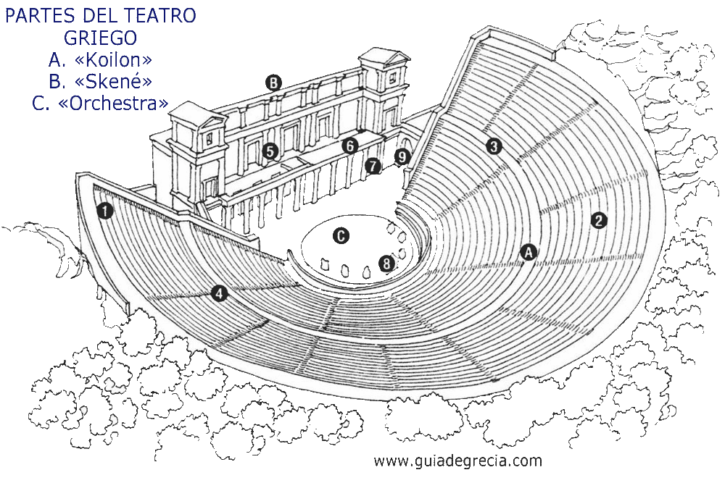
GRECIA: ARTE Y CULTURA

Slide 9
GRECIA: ARTE Y CULTURA
Alejandro Magno (356-323 a.C.), quien estudió con Aristóteles, heredó el poder de su padre Filipo II a la edad de 20 años. Sometió a Grecia y emprendió la conquista persa cruzando el Helesponto (o estrecho de los Dardanelos).
Tras vencer a las tropas de Darío III en el 334 a.C., conquistó posteriormente Egipto, cuya población lo recibió como un libertador. Fundó la actual Alejandría y fue designado como “hijo de Zeus” por el Oráculo de Amón-Ra en Egipto, considerándosele desde entonces como de naturaleza divina.
Alejandro Magno atravesó el Eufrates y el Tigris y venció a los persas en la batalla de Arbelas (norte de Irak) en el 331 a.C. Conquistó Babilonia, Siria y Persépolis e inició la conquista de la actual India.
Alejandro Magno estableció su capital en Persépolis (actual Irán). Tras su muerte en Babilonia sus generales se repartieron el extenso Imperio conquistado por Alejandro.
Los aportes culturales del mundo helenístico ejercieron, mediante las conquistas territoriales de Alejandro, gran influencia en la cultura oriental.
El principal centro de la cultura helenística fue Alejandría en Egipto, en la que se construyeron un Mausoleo que contenía el cuerpo de Alejandro, una Biblioteca con miles de volúmenes y un Museo que llegó a albergar importantes colecciones científicas y numerosas aportaciones de la cultura y el pensamiento griegos.

Slide 10
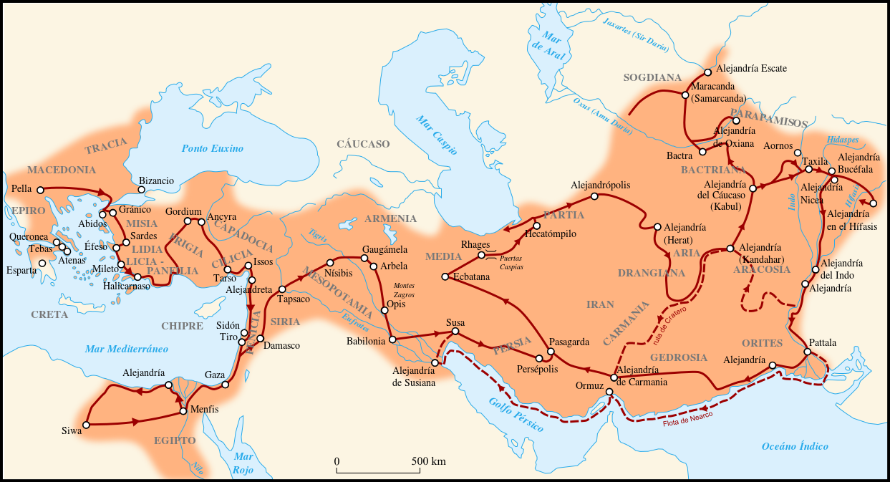
MÁXIMA EXTENSIÓN TERRITORIAL DEL IMPERIO DE ALEJANDRO MAGNO

Slide 11
GRECIA: ARTE Y CULTURA
Consideraciones sobre el arte y el pensamiento griegos
El arte para los griegos es mímesis o imitación de la Naturaleza para el que mostraron una gran habilidad en el reflejo de las apariencias visibles, inclinación que los llevó al realismo inspirado en los principios de la filosofía griega de los presocráticos.
El arte como psique (pensamiento) tardará más tiempo en aparecer y será incorporado por los artistas griegos en sus obras solo hasta el siglo IV a.C.
Sin embargo, la mímesis se realiza de acuerdo a la razón y mediante la experiencia: el artista reproduce primero la naturaleza tal como la ve, y después la corrige, mejorándola según las normas del pensamiento y buscando producir placer en su contemplación.
La obra artística está centrada en el hombre. Primero, porque en la Grecia clásica finaliza el reino del animal, tanto de la magia-caza del Paleolítico, como del animal-tótem de Egipto. Segundo por la filosofía o el pensamiento: el hombre es el principio ordenador de todo lo que existe (Protágoras: el hombre es la medida de todas las cosas).
La temática artística está relacionada principalmente con el antropocentrismo, tanto individual (belleza física y moral) como colectivo (desarrollo progresivo de una civilización urbana que se expresa en la libertad individual y en las formas democráticas).
Todo tiene medida humana: el templo deja de ser colosal (como en Egipto) y adquiere dimensiones acordes con la proporción humana: el hombre se convierte en el elemento a partir del cual tiene sentido y se explica el mundo.
Para los griegos todo converge hacia la verdad racional que se manifiesta en la armonía de lo físico y de lo moral, del cuerpo y del espíritu, y se materializa en la preeminencia de la forma: predomina la confianza en el hombre en su capacidad de descubrir, crear y transformar.

Slide 12
GRECIA: ARTE Y CULTURA
LA ARQUITECTURA GRIEGA: UN PROCESO DE BÚSQUEDA Y TENTATIVAS
Se puede definir la arquitectura en Grecia como un proceso de búsquedas y tentativas expresado en dos dimensiones: política y técnico-artística.
1. Dimensión Política
A. La arquitectura como expresión de una política
En el campo político, la arquitectura griega está en íntima relación con la polis, ya que es fruto de los recursos de las ciudades-estado y de sus circunstancias políticas.
Los periodos de esplendor económico coinciden con los momentos de mayor creatividad constructiva en zonas de riqueza: desde el siglo VI a.C., los mayores monumentos surgen en ciudades y zonas ricas por su actividad comercial o de otro tipo: Corinto (ciudad comercial), el área jónica, el área de Sicilia y la Magna Grecia (granero de Grecia).
Los mayores monumentos y las principales actividades creativas aparecen relacionadas con figuras destacadas de la política: la arquitectura refleja las circunstancias de la historia política y se convierte a veces en su expresión misma.
Aristóteles afirma que el hombre es un animal político, un ser llamado a vivir en contacto con los demás en el marco de una ciudad. La ciudad-estado se caracteriza porque el origen de su creación es de naturaleza religiosa, posee una limitación espacial, es familiar y por tanto tiende a ser autosuficiente (autarquía) y ella misma organiza los diversos oficios.
La ciudad-estado es también un foco de cultura y tiene carácter aristocrático: no todos los que en ella viven disfrutan de los derechos ciudadanos, como los niños y las mujeres, y también se excluyen a los esclavos y a los extranjeros.
La actividad constructiva de la civilización griega responde a: 1) la disponibilidad de recursos materiales proporcionados por el comercio y las actividades productivas; y 2) la voluntad política de sus dirigentes.

Slide 13
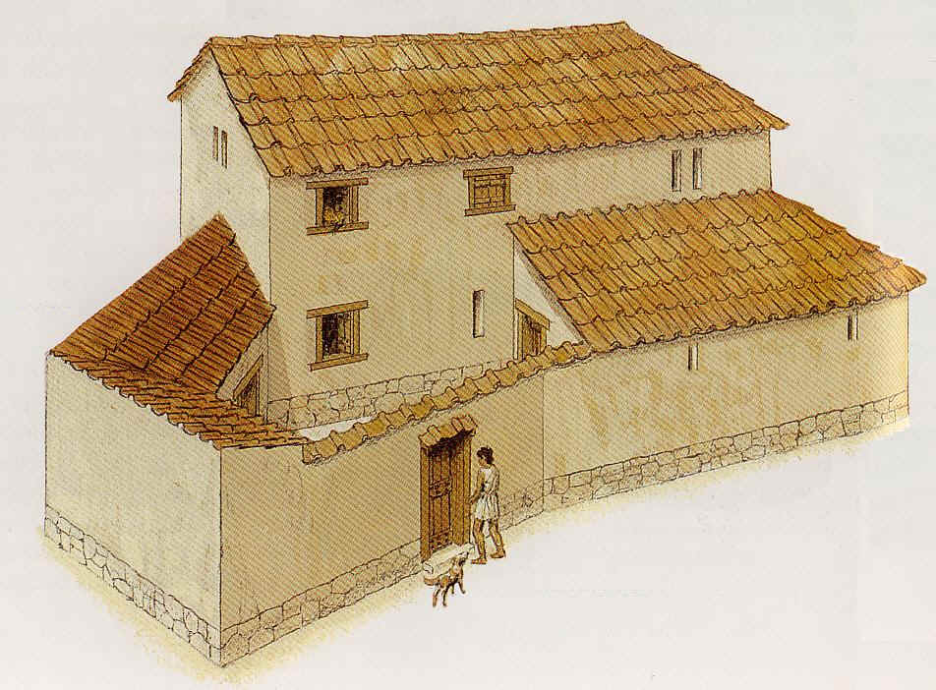

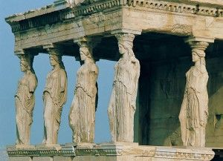
GRECIA: ARTE Y CULTURA
B. La arquitectura como respuesta a la concepción de la vida del ciudadano
Se desarrolla un urbanismo en el que:
  la casa carece prácticamente de importancia en tiempos de la Grecia clásica; el hombre griego vive identificado con su comunidad y proyectado hacia el espacio urbano: la casa, hasta el siglo V a.C., es modesta y construida generalmente de adobe, es solo el lugar de residencia de la mujer y el sitio donde comer y dormir.
  A partir del siglo IV a.C., con el cambio de estructura política y el desarrollo del individualismo y el cosmopolitismo, las clases superiores impulsan una nueva arquitectura de mayor riqueza en la que predominan el desarrollo de los patios con sus peristilos, la decoración de paredes con frescos y de suelos con mosaicos.
  Las áreas cívicas con sus monumentos público-religiosos (templos, acrópolis y santuarios), como civiles (ágoras, teatros, gimnasios, palestras, etc.) son edificios concebidos para acoger la vida democrática en la que el ocio desempeña un papel importante: asambleas, consejos, tribunales, luchas, paseos, etc.

Slide 14
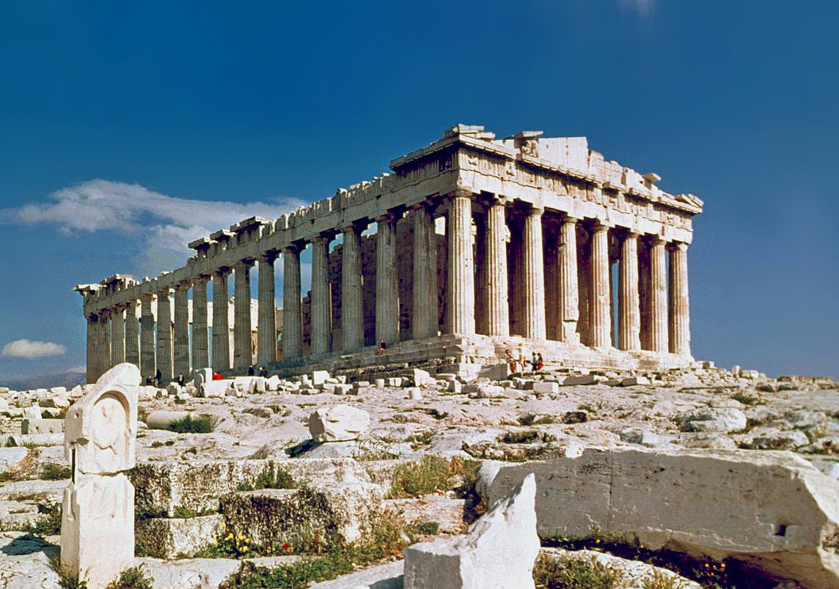
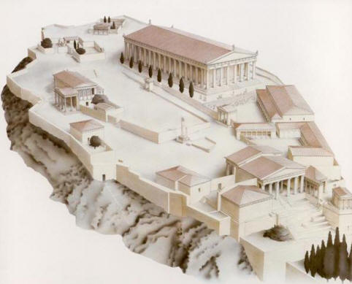
GRECIA: ARTE Y CULTURA
2. Dimensión técnico-artística
La arquitectura griega se despliega a través de los periodos arcaico, clásico y helenístico, y sus tres grandes búsquedas a lo largo de su evolución son:
  A. El dominio sobre los materiales.
  B. La adecuación entre forma arquitectónica y función.
  C. La creación de una organización espacial urbana adecuada a sus formas de vida.
El dominio sobre los materiales
Dominar los materiales implica poder construir volúmenes adecuados a la función de los edificios
En Grecia la escultura y la arquitectura están unidas y en su realización interviene el artista que es un artesano-técnico.
Desde el siglo VII a.C., se comienza a utilizar la piedra tallada en la construcción conviviendo al principio con antiguos materiales perecederos como el adobe, la madera o la arcilla, influencia procedente de las culturas vecinas.
Se adquiere gran destreza técnica en los métodos constructivos.
Se crean convencionalismos o cánones constructivos, a fin de conseguir las perfecciones lógica y óptica (paso de la geometría a la matemática): los edificios deben guardar proporción con la escala del hombre y buscar la armonía visual.

Slide 15
GRECIA: ARTE Y CULTURA
B. La adecuación entre forma arquitectónica y función
Caracteres y rasgos de la arquitectura griega:
  Equilibrio entre estructura y decoración
  Adecuación entre espacio cerrado y abierto (masa-vacío)
  Simetría: adecuada disposición de los elementos, búsqueda de proporciones y empleo de módulos)
  Antropocentrismo: escala humana de las construcciones en la que el espectador es parte integrante del edificio
  Subordinación de las artes figurativas (pintura y escultura) a la arquitectura, manteniendo ésta un protagonismo por la policromía escultórica.
La adecuación entre forma arquitectónica y función se manifiesta en disfrutar el protagonismo pictórico de las edificaciones (el pintor trabajaba al lado del escultor y del arquitecto) y en una cuidada organización de las relaciones espaciales de los edificios en el conjunto urbano.
La Acrópolis fue el lugar donde se construyeron los edificios más importantes y simbólicos del poder político: literalmente significa ‘la ciudad (polis) alta (acros)’. Originalmente fue residencia de los reyes, por lo que estaba amurallada; con el tiempo se convirtieron en ‘residencias de dioses’, erigiéndose templos dentro de su perímetro.
El tamaño y la distribución espacial del conjunto de edificaciones que formaban las acrópolis podían incluir construcciones tales como:
  Templos: Se caracterizaba por sus diferentes tipologías determinadas por el número y la distribución de sus columnas.
  Santuarios: Núcleo urbano que comprende edificios de culto como el templo, y otros edificios relacionados con diversas manifestaciones de la vida urbana (Delfos, Eleusis, Olimpia)
  Teatros: Conjunto arquitectónico destinado a las representaciones dramáticas. Las gradas estaban excavadas en la falda de una colina con una disposición en amplia circunferencia.

Slide 16
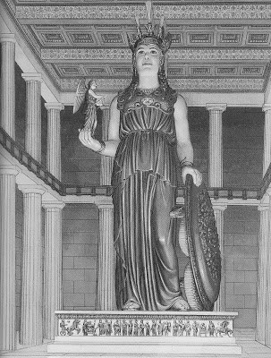
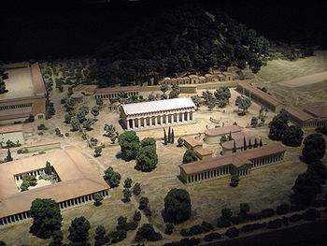
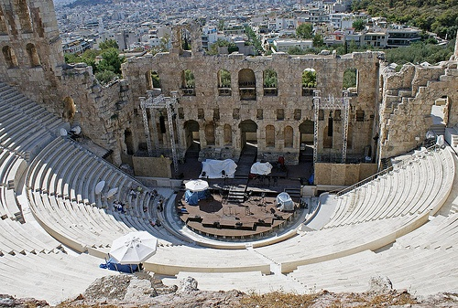
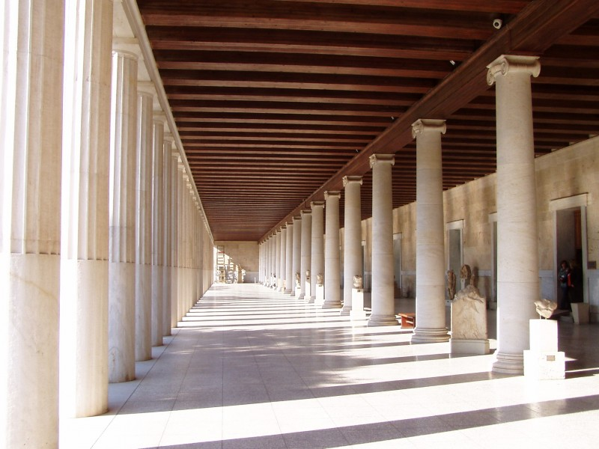
GRECIA: ARTE Y CULTURA
  Odeón: Construcción destinada a las audiciones musicales.
  Gimnasio y palestra: Espaciosos centros atlético-culturales.
  Ágora: Lugar de reunión de la ciudadanía y también lugar comercial. Centro neurálgico de la actividad social, económica y política de la ciudad
  Stoa: Recinto columnado abierto por uno de los lados, de planta rectangular.

Slide 17
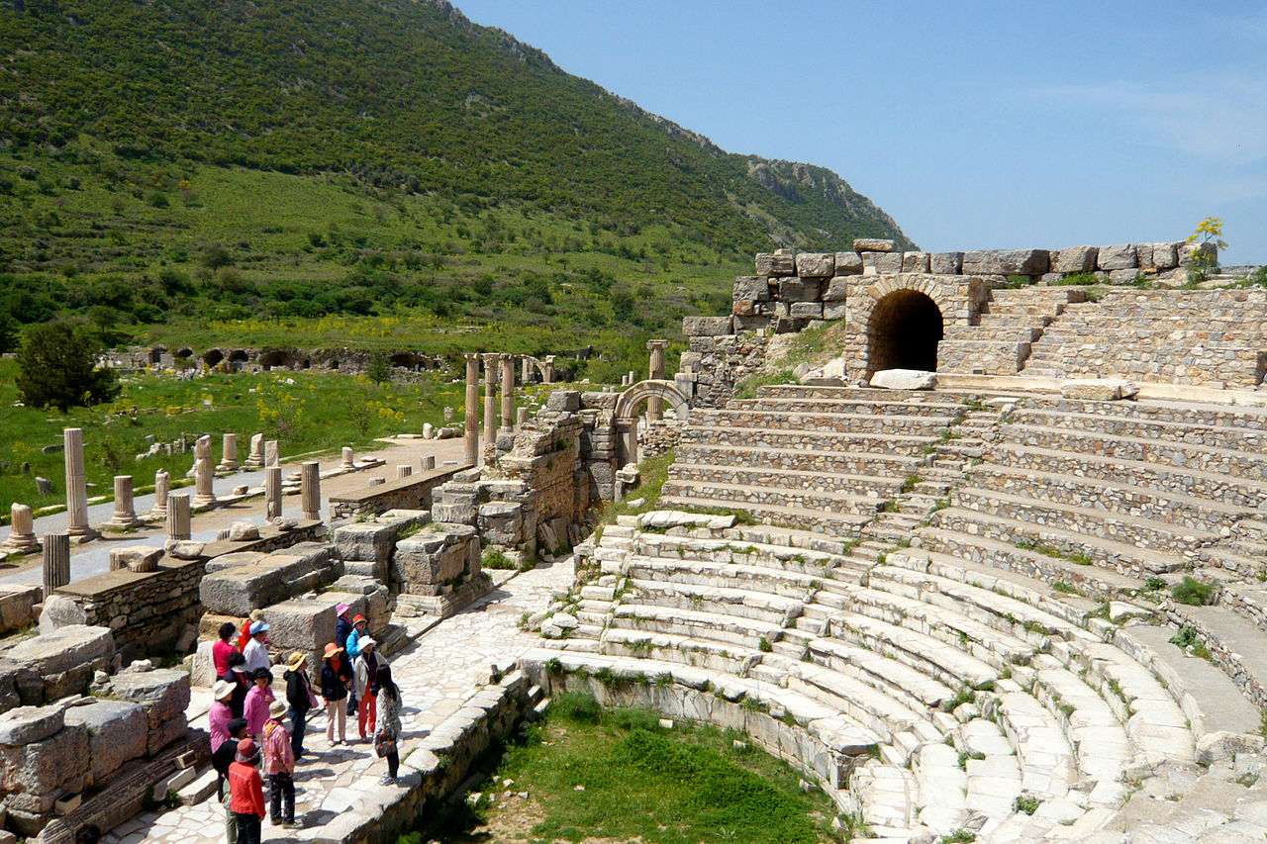
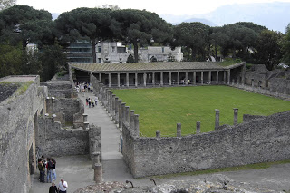
ODEON
GIMNASIO Y PALESTRA

Slide 18
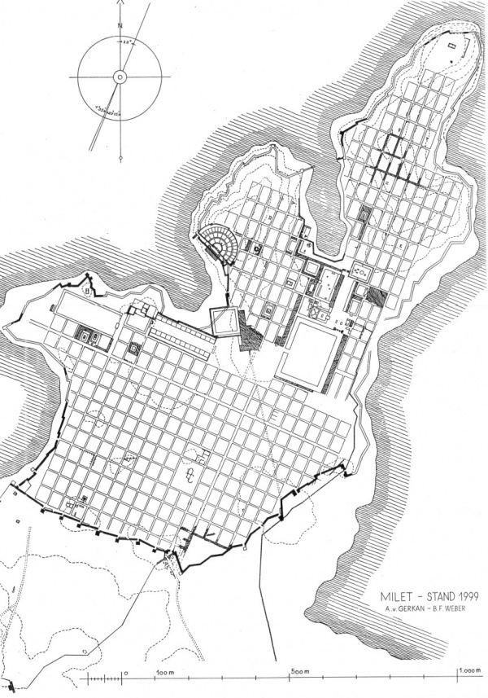
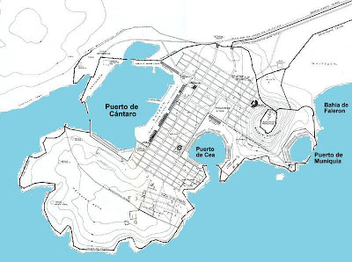
GRECIA: ARTE Y CULTURA
  C. La creación de una organización espacial urbana adecuada a sus formas de vida.
  La forma de vida griega nace de su ideología y se adapta a factores como la topografía, que favorece la independencia, o la climatología benigna que favorece la exterioridad.
  Las aportaciones griegas al urbanismo son de capital importancia y pueden resumirse en lo siguiente:
  La creación de dos espacios específicamente definidos: el espacio religioso, que tiene en la acrópolis su mejor expresión, y el espacio cívico, expresado en el ágora.
  La utilización de la cuadrícula como método sistemático aplicado a la organización del espacio urbano.
Hipodamos de Mileto es el primer urbanista que aplicó el plano cuadriculado en los espacios urbanos de Mileto, en el puerto del Pireo y en Atenas (450 a.C.). El arquitecto romano Vitrubio lo considera el padre del urbanismo.
PLANO HIPODÁMICO DE MILETO
PLANO HIPODÁMICO DEL PIREO

Slide 19
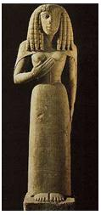
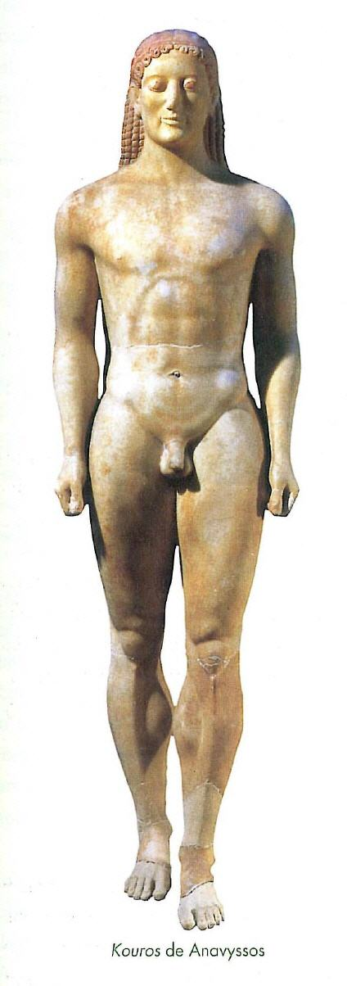
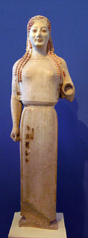
GRECIA: ARTE Y CULTURA
LA ESCULTURA GRIEGA
El arcaísmo: la búsqueda de un prototipo de figura humana
Las representaciones de esta época están marcadas por una influencia oriental y sobretodo egipcia, reflejan quietud, reposo y exaltación por la fuerza física y las estructuras atléticas.
El arte se convierte en expresión de la ciudad; las obras se realizan en talleres y son genéricas
Ejemplos más destacados:
  Xoanon: Estatuas de divinidades
  femeninas
  esculpidas en madera
  (Dama de Auxerre)
  Kuros (pl.Kouroi): Figuras de
  atletas masculinos
  representados de pie, con los
  brazos pegados
  al cuerpo y la pierna izquierda
  adelantada (Kouros de Anavyssos)
  Koré (pl. Korai): Estatuas femeninas
  generalmente vestidas
  con el ‘peplo’ (vestidura exterior
  propia de Atenas). Probablemente
  representaban sacerdotisas con ofrendas.
Dama de Auxerre
Koré del peplo

Slide 20
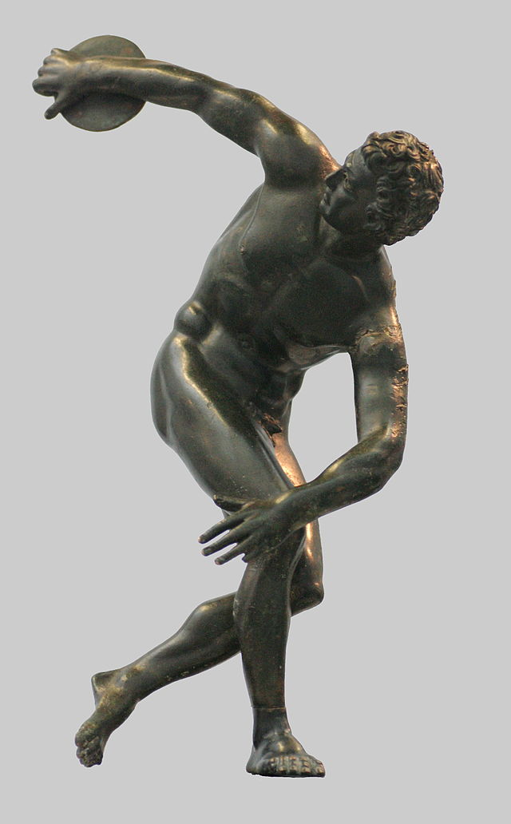
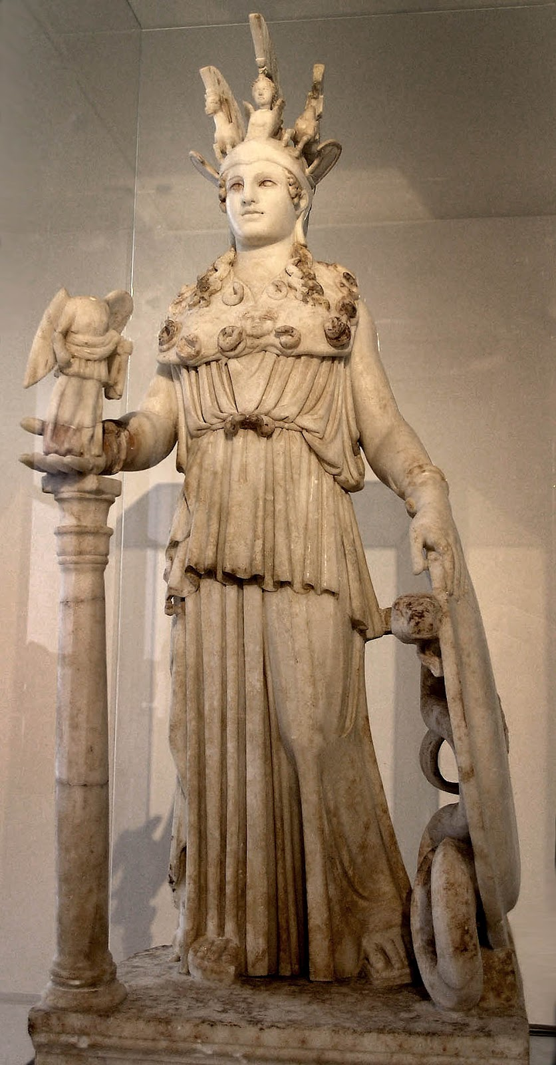
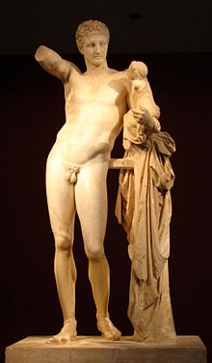
GRECIA: ARTE Y CULTURA
La etapa clásica: características
Se designa con la palabra ‘clásico’ a un arte cuando reúne cualidades como mesura, moderación, armonía y equilibrio. La etapa clásica de la escultura griega tuvo lugar entre los siglos V y IV a.C., en la época de Pericles.
Los artistas tenderán a la idealización con miras a representar la belleza propia de la figura humana y de la naturaleza. Intentos de transmitir sensación de vida y de insuflar aliento a la materia inerte
La belleza ideal se alcanza a través de la simetría, en la relación numérica de cada parte del cuerpo con la inmediata y de todas con el conjunto (Pitágoras: lo sensible se resuelve en lo numérico).
Tres etapas en el clasicismo:
Primer clasicismo o estilo severo,
represen-
tado por
Mirón y Policleto
Gran clasicismo,
represen-
tado por Fidias
Postcla-cisismo, represen-
tado por Praxíteles, Scopas y Lisipo
Discóbolo de Mirón, c. 450 a.C.
Fidias, Atenea Partenos, c. 442 a.C.-
Praxíteles, Hermes con Dionisos, c. 340 a.C.

Slide 21
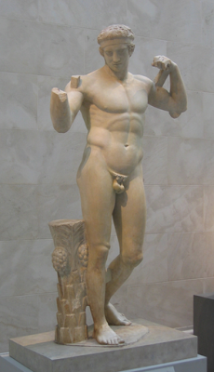
GRECIA: ARTE Y CULTURA
Primer clasicismo o estilo severo, representado por Mirón y Policleto
Mirón
Búsqueda de la euritmia del cuerpo humano en movimiento.
Representación en posturas forzadas para mostrar la figura humana en el clímax del movimiento.
Obras más importantes el Discóbolo y el grupo de Atenea y Marsías (Museos Vaticanos, Roma)
Policleto
Aspira a los ideales estéticos a través de la medida (canon) y la proporción.
La belleza tiene un carácter matemático: estuvo vinculado a grupos pitagóricos.
Belleza de la perfección de formas, no del alma.
Obras más importantes: el Doríforo y el Diadúmeno
Discóbolo
Diadúmeno

Slide 22
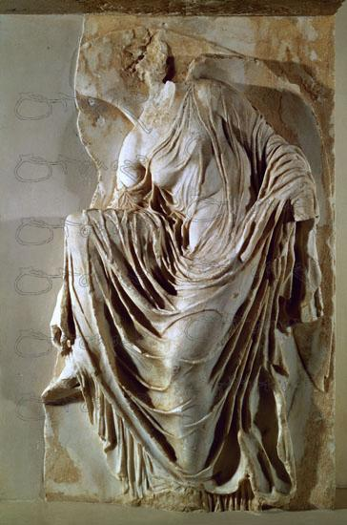
GRECIA: ARTE Y CULTURA
Gran clasicismo, representado por Fidias
Fidias
Escultor, pintor, orfebre, arquitecto y director de obras en la restauración de la Acrópolis de Atenas.
Creador de un mundo de seres plásticos casi perfectos y llenos de equilibrio expresivo.
Majestuosidad de sus esculturas tanto humanas como de carácter divino.
Obras más importantes: (En los frontones): Nacimiento de Palas Atenea, Atenea Partenos, etc. (En las metopas): la Centauromaquia, la Guerra de Troya, etc. (Estatuas inde-pendientes): Atenea Partenos, Lemnia, Zeus, etc.
Atenea Partenos
Niké, diosa griega de la Victoria

Slide 23

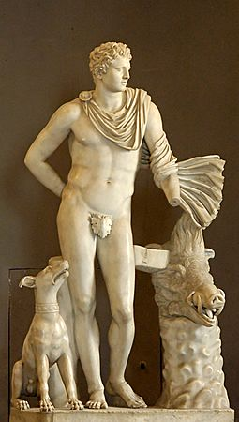
GRECIA: ARTE Y CULTURA
Postclacisismo, representado por Praxíteles, Scopas y Lisipo
Praxíteles
Refinamiento artístico.
Sigue la línea religiosa de Fidias.
Su temática es olímpica, principalmente la mitológica y los atletas.
Sus figuras se humanizan, pero pierden en vigor.
Obras más importantes: Venus de Gnido, Hermes con Dionisos, Apolo Sauróctono, etc.
Scopas
Escultor, decorador, arquitecto, etc.
De gran temperamento, prefiere los temas trágicos; introduce el elemento pasional y la expresión patética.
Obras más importantes: Meleagro, Pothos, etc.
Hermes con Dionisos
Meleagro

Slide 24
GRECIA: ARTE Y CULTURA
EL PERIODO HELENÍSTICO
Contexto histórico
El periodo helenístico abarca desde mediados del siglo IV a.C., hasta la romanización de Grecia, y aún hasta el siglo I d.C., en la época del emperador romano Augusto.
Acontecimientos principales de este periodo:
  Crisis y desaparición de las ciudades estado griegas y su integración en el imperio creado por Alejandro Magno (muerto en Babilonia en el año 323 a.C.). El Imperio lo conformaban varios ‘estados’ con extensos territorios y numerosos habitantes.
  Expansión por el Oriente Medio de la cultura helénica. La penetración de ‘lo griego’ en las culturas orientales tiene su contrapartida en la penetración del colosalismo y el exceso decorativo orientales en la estética griega.
  Creación y desarrollo de nuevas escuelas filosóficas como el epicureísmo y el estoicismo, que dedican especial importancia a la educación.
El hombre deja de ser ciudadano de una polis, para convertirse en ciudadano del cosmos. El nuevo mundo se caracteriza por un universalismo basado en que todos los hombres están emparentados por la naturaleza.
A raíz de la conquista de Oriente hay un auge económico a gran escala originado por la entrada de enormes cantidades de oro, plata y otros recursos que contribuyen al enriquecimiento de la nobleza y de las clases dominantes, lo que impulsará un importante desarrollo de la cultura helenística y particularmente de las artes.
Las manifestaciones artísticas
En la arquitectura se adopta el monumentalismo y el colosalismo de influencia oriental: aumentan las dimensiones de los edificios y se abandona la escala humana.

Slide 25
GRECIA: ARTE Y CULTURA
Con el aumento de la población hay un crecimiento paralelo de las ciudades en las que se erigen numerosas construcciones de tipo civil: plazas rodeadas de columnas, ocupadas por mercados, teatros, gimnasios, bibliotecas, etc.
El urbanismo adquiere importancia y juega un papel relevante en el desarrollo de las ciudades.
En la escultura, se impone un criterio marcado por un exceso ornamental en el que predominan estatuas y conjuntos monumentales de grandes dimensiones.
En sentido plástico no hay una ruptura con el periodo anterior. La escultura helenística recibe influencias del postclasicismo: de Scopas, el dinamismo y el patetismo; de Praxíteles, la fuerza emotiva y las formas elaboradas; de Lisipo, el virtuosismo.
Una obra representativa de esta época es la Venus de Milo, que sintetiza los ideales clásicos por su armonía y virtuosismo .
Las obras del periodo helenístico se caracterizan por un naturalismo absoluto en el que los gustos por la armonía, la mesura y la proporción del periodo clásico se sustituyen por valores como:
  El realismo, que refleja todos los aspectos de la existencia; figuras de jóvenes y viejos, monstruos, dolor, fealdad, etc.
  El lirismo, que representa los estados anímico: temor, coraje, dolor, etc..
Es también un arte que expresa nuevos conceptos e ideas abstractas recurriendo a personificaciones como lo hace en nuestra época el arte moderno (Estatua de la Libertad, Ángel de la Independencia, etc.).
Los temas representados difieren del clasicismo: las figuras humanas son captadas en su realidad, alejadas de los atributos divinos del clasicismo; la vida común del campo o la ciudad se representa mediante alegorías; los temas mitológicos se tratan con naturalismo y sensualidad.

Slide 26
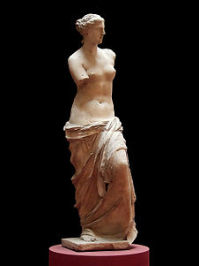
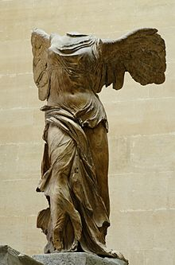
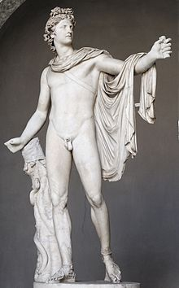
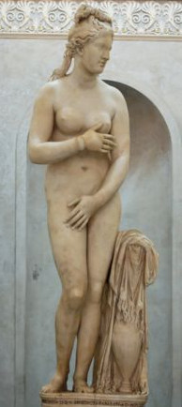
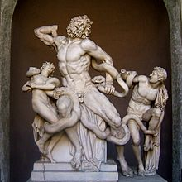
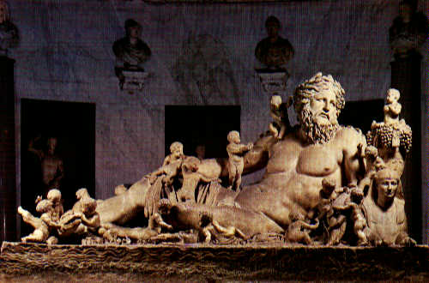
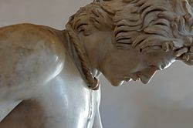
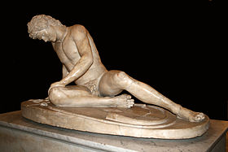
GRECIA: ARTE Y CULTURA
Entre las obras más destacadas de este periodo se encuentran: Venus de Milo; Victoria de Samotracia; Apolo de Belvedere; Venus de Médicis; Laoconte y sus hijos; Dios del Nilo; Gálata herido.

